Slide 1
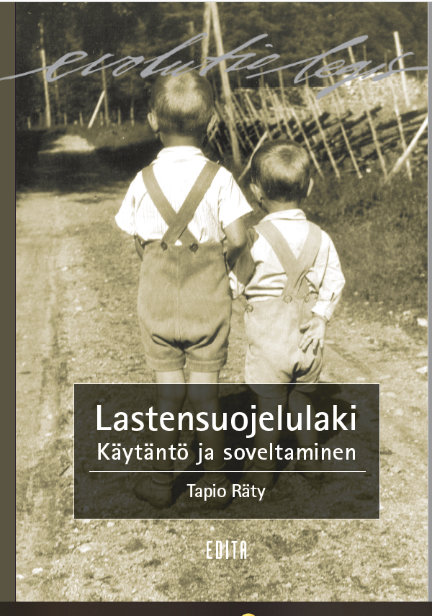
Perheyhdessä-Hanke
Perheen jälleenyhdistäminen mitä laki edellyttää
Tapio Räty
koulutus@tapioraty.fi
10.9.2024

Slide 2
Perheen jälleenyhdistäminen
Lapsen huostaanotto on väliaikainen toimenpide. Tämä asettaa viranomaiselle sijaishuoltoa järjestettäessä erityisiä velvollisuuksia.
Lastensuojelulain 4 §:n 3 momentissa on säädetty sijaishuollon järjestämisen keskeiseksi tavoitteeksi perheen jälleenyhdistäminen.
Perheen jälleenyhdistämistä on aina arvioitava lapsen edun kannalta;
Perheen jälleenyhdistämisen suunnittelu on aloitettava heti; viranomaisella on suunnittelussa ja toteuttamisessa aktiivinen ja positiivinen rooli, viranomainen ei voi olla passiivinen ja jäädä odottelemaan vanhempien tai lapsen aloitetta;
Sijaishuoltoa järjestettäessä ja varsinkin perheen jälleenyhdistämistä suunniteltaessa ja sitä vaiheittain toteutettaessa on välttämätöntä, että asiaan osalliset tahot (viranomainen, vanhemmat ja sijaisperhe, lastensuojelulaitos, lapsen edunvalvoja) voivat toimia yhdessä tavoitteen saavuttamiseksi.
Suunnittelu ja tavoitteet lapsen ja myös vanhempien suunnitelmissa;
Saattaa merkitä yhteydenpidon lisäämistä eri tavoin; Saattaa vaikuttaa siihen, miten lapsen päivittäistä hoitoa ja huolenpitoa sijaishuoltopaikassa järjestetään ottaen huomioon lapsen äidinkieli, ja hänen uskonnollinen ja kulttuurinen tausta;
Saattaa merkitä erityisen tuen järjestämistä lapselle, erityisesti oman äidinkielen taidon ylläpitämisessä;
Perheen jälleenyhdistäminen tai sen tavoitteiden saavuttaminen saattaa merkitä erityisen tuen järjestämistä vanhemmille, esimerkiksi asunnon järjestämistä, päihdehuollon palvelujen järjestämistä, taloudellisen tuen maksamista tai vanhempien muuta toimeentuloedellytysten edistämistä, tukea opiskeluun tai tukea työelämässä, terveydenhuollon palvelujen järjestämistä;
Vanhempien tukeminen edellyttää lähes aina vanhemmuutta tukevan suunnitelman ja monialaisen yhteistyön tekemistä.

Slide 3
Puutteita ja HAVAINTOJA
Sosiaalityöntekijän roolin ja sosiaalityön merkitys
Asiakassuunnitelma keskiössä
Asiakassuunnitelmassa ei perheen jälleenyhdistämistä aina suunnitella, ”tällä hetkellä ei ole edellytyksiä perheen jälleenyhdistämiseen”
Asiakassuunnitelmassa vanhentuneita tai merkityksettömiä tietoja
Lapsen (ja vanhempien) kielelliset ja kulttuuriset oikeudet huomioitava
Vanhemmuutta tukevia suunnitelmia ei juuri tehdä
Monialaisen yhteistyön puutteet

Slide 4
päätöksiä
KHO 28.1.2019 T 225. Huostaanotto merkitsee sekä vanhemman että lapsen näkökulmasta perhe-elämää koskevan perusoikeuden rajoittamista ja mahdollistaa viranomaisten puuttumisen lapsen henkilökohtaiseen koskemattomuuteen ja yksityisyyteen lastensuojelulaissa säädetyn edellytyksin. Huostaanoton yhteydessä vanhemman perhe-elämää koskevan perusoikeuden turvaamiseen liittyy erityisesti lastensuojelulain 47 §:n sääntely huostassapidon lopettamisesta ja perheenyhdistämisestä.
AOA 7.12.2018 Dnro 1377/2018. Huostaanotto on luonteeltaan väliaikainen toimenpide. Huostaanotto tulee lopettaa heti, kun perheen ja lapsen olosuhteet ovat muuttuneet siinä määrin, että perheen jälleenyhdistäminen on mahdollista. Olosuhteilta edellytetään kuitenkin pysyvyyttä ja vakiintumista. Lähtökohtaisesti huostaanoton väliaikaisesta luonteesta johtuen huostaanoton toimeenpanon tulee olla sopusoinnussa lastensuojelulaissa asetetun nimenomaisen tavoitteen eli perheen jälleenyhdistämisen kanssa.
AOA 29.6.2022 Dnro 3502/2021. Sosiaalityöntekijän on ryhdyttävä perheen jälleenyhdistämiseen tähtääviin toimenpiteisiin heti, kun se on lapsen edun kannalta mahdollista. Perheen jälleenyhdistämisen tavoitetta ja sen edellytyksiä on arvioitava lapsen asiakassuunnitelmassa. Lapsen asiakassuunnitelmaan on kirjattava, millä edellytyksillä perheen jälleenyhdistämistä voidaan suunnitella ja mitä tukitoimia ja palveluja lapselle ja hänen vanhemmilleen voidaan järjestää, jotta tavoite perheen jälleenyhdistämisestä voisi toteutua. Lapsen ja hänen vanhempiensa välisen suhteen tukeminen ja ylläpitäminen on olennainen lapsen asioista vastaavan sosiaalityöntekijän tehtävä perheen jälleenyhdistämisen tavoitteen toteuttamiseksi. Lasta ei saa lastensuojelun toimenpiteillä vieraannuttaa vanhemmistaan.
AOA 29.12.2022 Dnro 3166/2021. Perheen jälleenyhdistämistä suunniteltaessa ja siihen tähtääviä toimenpiteitä toteutettaessa perheen ja lapsen tilannetta on arvioitava ajantasaisten tietojen avulla. Mikäli arvioinnissa käytetään vanhoja historiatietoja, on tähän oltava perusteltu syy. Mitä kauemmin aikaa tapahtumista on kulunut, sitä painavampia syitä on pystyttävä esittämään sille, että tapahtumat ovat edelleen asian ratkaisemisen kannalta merkityksellisiä ja välttämättömiä.
KHO 1.2.2018 T 424. Lapsen etua arvioitaessa on lastensuojelulain 4 §:n 2 momentin mukaan kiinnitettävä huomiota muun muassa lasten läheisten ja jatkuvien ihmissuhteiden turvaamiseen sekä hänen kielellisen, kulttuurisen ja uskonnollisen taustansa huomioon ottamiseen
Helsingin HaO 20.12.2019 07296/18/6133. Kun otetaan huomioon, että [lapsi] on ollut sijoitettuna yli kuuden vuoden ajan, eikä hän ole toistaiseksi viettänyt aikaa äidin luona yhdessä isäpuolensa, pikkuveljensä ja velipuolensa kanssa, tulee sosiaalitoimen toimia tässä vaiheessa aktiivisesti perheen jälleenyhdistämisen mahdollistamiseksi tarjoten perheelle riittäviä tukitoimia. Hallinto-oikeus korosti ratkaisussaan lastensuojelulaistakin ilmenevää sijoittajakunnalle kuuluvaa oma-aloitteista velvollisuutta ryhtyä sijaishuollon aikana niihin toimenpiteisiin, joiden tarkoituksena on mahdollistaa lapsen perheen jälleenyhdistäminen.

